Slide 1
同村共養案例分享(埔里)
財團法人良顯堂
社會福利基金會

Slide 2
背景與條件
偏鄉
大學設立
九二一大地震:更多的官方與民間資源
成立基金會形成產官學的共同舞台

Slide 3
機構沿革

Slide 4
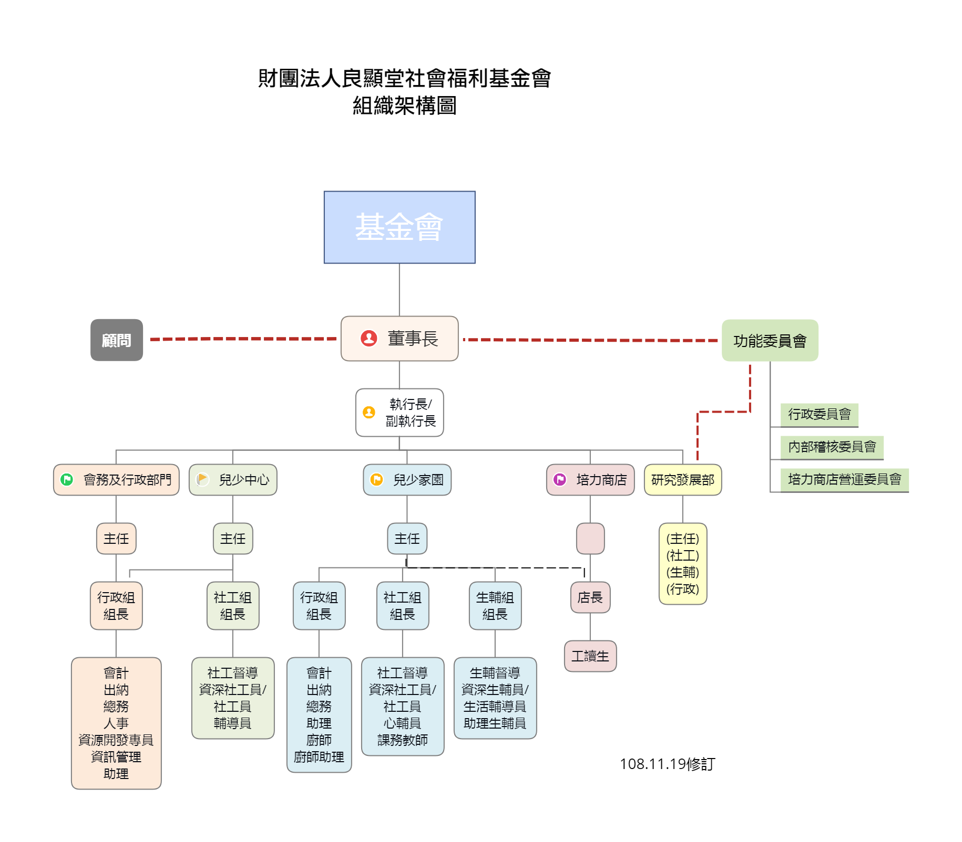

Slide 5
養甚麼
基金會
陳綢兒童及少年服務中心
陳綢兒少家園
「我的未來不是夢─偏鄉青少年就業準備計畫」

Slide 6
基金會
急難救助
1.提供一次性急難救助金。
2.提供物資協助。
3.協助轉介至本會相關服務。
4.轉介至相關資源單位協助。
5.外地案協助轉介至當地社福單位、機構協助
志願服務
1.社區急難救助申請案訪視評估
2.製作本會義賣品(粿、粽)
3.兒少例行活動方案協助或帶領
4.本會行政業務協助

Slide 7
陳綢兒童及少年服務中心
兒童服務
青少年就業培力服務
MILK6379鳥地方休憩空間

Slide 8
兒童服務
埔里鎮內經本會服務評估開案之弱勢家庭中低年級學童
服務內容
1.協助學童有能力完成基本學業，累積文化資本、提升學習興趣，透過資本累積的過程及體驗式的學習，引發學習興趣，使學習成為生活持續的習慣。
2.透過「動手做」來提升生活自理能力，增強學童生活自理能力與自信心。
3.透過生活教育、團體活動、文化刺激提升自信與社交互動能力。
4.透過多元課程培養學習興趣、累積相關基礎能力，另針對自我保護能力安排主題團體。
5.親職增權服務增加家長對孩子們的學習了解，邀請家長及學校老師進入服務歷程，固定辦理親師懇談、校訪、親師聚會、親子出遊等活動。提升家長親職能力與教養意願，同時深入了解家庭需求，協助提供家庭經濟扶助及相關資源的補充，並與相關社福單位的網絡合作，保障家庭的經濟安全與服務的全面性。

Slide 9
青少年就業培力服務
大埔里地區8-19歲社區青少年
服務內容
結合社區的各種資源，幫助社區青少年做好求職前的各種準備
針對各年齡階段的兒童及青少年安排職涯探索及職場體驗

Slide 10
MILK6379鳥地方休憩空間
大埔里地區10-19歲社區青少年皆可免費辦證使用
服務內容
【設施設備】 ─ 雜誌(籃球、偶像、電影、流行時尚、彩妝、心理測驗)、漫畫、小說、散文 ─ 籃球、投籃機、撞球檯、桌球、桌上曲棍球 ─Xbox電視遊樂器、KOD最新音樂KTV歡唱 ─爵士鼓、電子琴、電吉他、吉他、烏克麗麗 ─電腦

Slide 11
陳綢兒少家園
安置對象為6至18歲少年
◆少年事件處理法
§ 42安置輔導
◆兒童及少年權益保障法：
§ 23-9不適宜在家內教養或逃家
§ 23-10無依
§ 52父母或監護人因無力教養之偏差兒少委託安置
§ 56生命、身體或自由有立即之危險或危險之虞者
§ 62父母或監護人因家庭內重大變故委託安置
▲本園安置皆需透過各縣市政府、法院委託及轉介安置。

Slide 12
「我的未來不是夢─偏鄉青少年就業準備計畫」
種子
幼苗
草原
叢林
果實
土壤

Slide 13
職涯種子區 預防勝於治療 沒有行動就沒有成效
對象及年齡:8~10歲（國小兒童）
服務內容
1.「質」來「職」往─兒童職涯探索營隊
2.我是誰─巡迴列車

Slide 14
職涯幼苗區 我的未來不是夢 生活不再只有LOL
對象及年齡:10~12歲（國小兒童）
服務內容
1.職人育樂營
2.我是誰─巡迴列車

Slide 15
職涯草原區 醒醒吧孩子 這工作沒那麼容易
對象及年齡:12~15歲（青少年）
服務內容
1.職業體驗營
2.職業達人─巡迴列車
3.校園嘉年華

Slide 16
職涯叢林區 人在江湖 不能迷途
對象及年齡:15~19歲（青少年）
服務內容
1.有「職」者事竟成─職涯成長團體
2.職業達人─巡迴列車
3.職場實習與輔導
4.就業能力訓練場域─培力商店(靠山咖哩)

Slide 17
職涯果實區 要怎麼收穫 先怎麼栽
對象及年齡:15~19歲（青少年）
服務內容
1.夢想創造、你來自造

Slide 18
職涯土壤區 用一個村莊的力量 養大孩子
對象及年齡:社區民眾、各行業別店家、社群網站使用者
服務內容
1.職業達人講座
2.影片宣導活動
3.社區倡導宣傳計畫
4.職業博覽會
5.友善店家招募計畫

Slide 19
結語
財團法人良顯堂社會福利基金會,由宗教性的、民間性質的慈善會。
九二一大地震後順利轉型為基金會,產官學加入董事會。整體運作更加順暢，2007年陳綢兒少服務中心成立、2012年陳綢兒少家園落成。若從1983年成立至今已39年，由慈善會轉型為基金會至為關鍵。
2000年可謂天時(因九二一公、私資源協助重建)、地利(在地的社福機構)、人和(創辦人開放的態度，產官學加入董事會共同經營)。
服務重點為就業導向、認識自我，學得一技之長。

